Slide 1
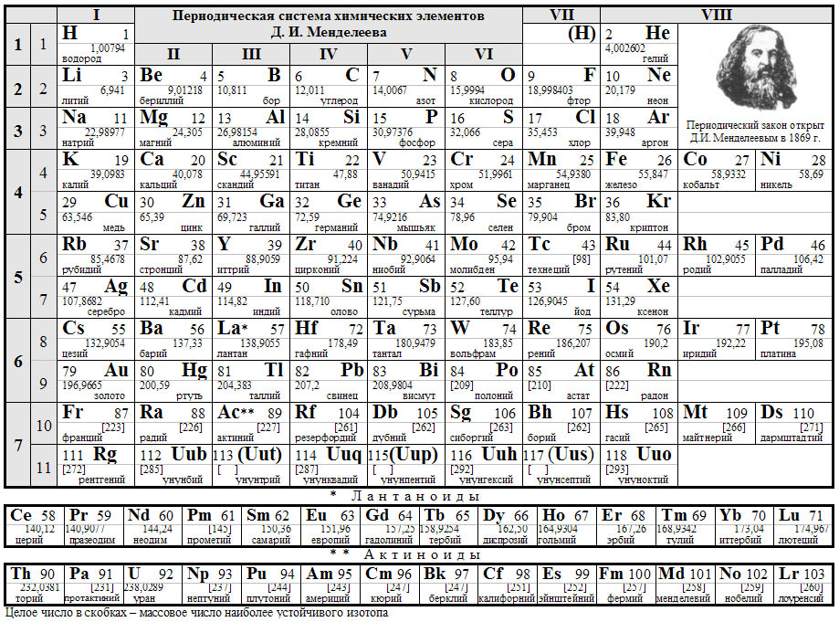
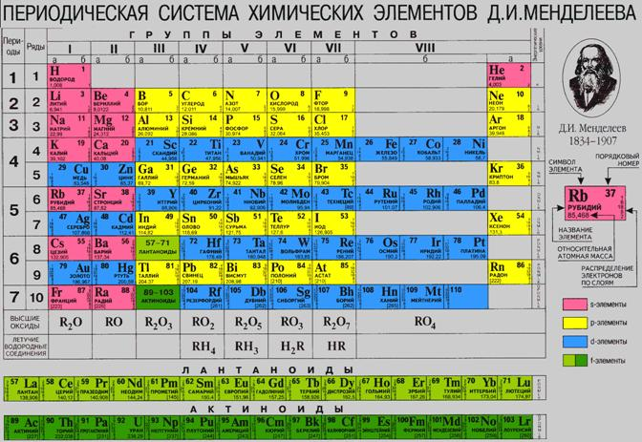
БРЕЙН-РИНГ!

Slide 2
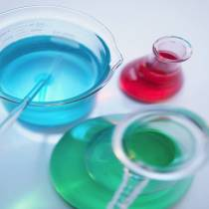
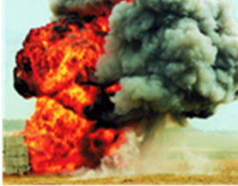
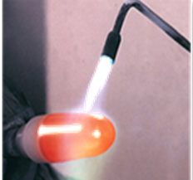
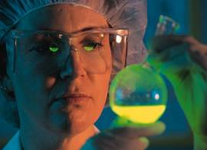

Slide 3
.
Недостаток этого элемента приводит к возникновению кариеса.
Речь идет об элементе
а) кальции
б) кислороде
в) фторе
г) углероде

Slide 4
Английский химик Р.Бойль обнаружил, что при действии на лишайник кислотами тот краснеет, а при действии щелочи – синеет. Так был открыт индикатор
а) метилоранж
б) лакмус
в) фенолфталеин
г) универсальный

Slide 5
Многие организмы накапливают определенные химические элементы. В морских водорослях (фукусе, ламинарии) содержится
а) хлор
б) кислород
в) сера
г) йод

Slide 6
Врачи и экологи не рекомендуют вдоль автострад выпас скота и сбор лекарственных растений. Это связано с тем, что пары бензина содержат соединения
а) мышьяка
б) свинца
в) ртути
г) хлора
.

Slide 7
Эту кислоту называют «матерью всех кислот». Речь идет о
а) азотной к - те
б) серной к - те
в) фосфорной к - те
г) соляной к - те

Slide 8
Недостаток этого элемента приводит к анемии (малокровию). Речь идет об элементе
а) железе
б) кальции
в) кислороде
г) натрии

Slide 9
Современные химики утверждают, что Наполеон был отравлен. Остатки мышьяка были обнаружены
а) в костях
б) зубах
в) волосах
г) остатках кожи

Slide 10
Среди перечисленных соединений только одно не является соединением натрия. Этим веществом является
а) поваренная соль
б) питьевая сода
в) гашеная известь
г) чилийская селитра

Slide 11
Химики называют его «элементом мысли». Речь идет об элементе
а) водороде
б) селене
в) углероде
г) фосфоре

Slide 12
Среди перечисленных газов один был открыт сначала вне Земли, а затем обнаружен в земной атмосфере. Этот газ
а) аргон
б) неон
в) ксенон
г) гелий

Slide 13
Название этого элемента переводится как «русский». Этот элемент
а) родий
б) самарий
в) рутений
г) рубидий

Slide 15
На внешнем энергетическом уровне атома кальция находится 20 электронов

Slide 16
Ядро атома фосфора содержит 16 нейтронов

Slide 17
Наивысшая валентность элемента кислорода равна шести

Slide 18
Оксид алюминия обладает основным характером

Slide 19
Формула сернистой кислоты Н₂SО₄

Slide 20
Калий является щелочным металлом

Slide 21
Большинство металлов находятся в природе в самородном состоянии

Slide 22
Цинк и его соединения обладают амфотерным характером

Slide 23
Фтор, хлор, бром принадлежат к семейству галогенов

Slide 24
Азотная кислота при взаимодействии с металлами выделяет водород

Slide 25
Железо может вытеснить из растворов солей такие металлы, как серебро и медь

Slide 26
Магний является щелочноземельным металлом

Slide 27
Первый слог поется звонко,
Оркестру без него нельзя.
А слог второй уже привычно
На биржах покупаю я.

Slide 28
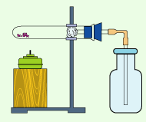

Slide 29
Литературные источники
Всем известны куплеты Мефистофеля: «Люди гибнут за металл».
О каком металле идет речь?

Slide 30
Вот что сказал об этом веществе А. Сент - Экзюпери: «У тебя нет ни запаха, ни вкуса, ни цвета, тебя невозможно описать, тобою наслаждаются, не ведая, что ты такое. Нельзя сказать, что ты необходима для жизни: ты – сама жизнь!» О каком веществе писал французский писатель?

Slide 31
О добыче этого металла В.В.Маяковский писал:
«В грамм добыча, в год труды». Получение какого элемента описано поэтом?

Slide 32
А.С. Пушкин написал стихотворение «Злато и булат».
- Все мое, - сказало злато.
- Все мое, - сказал булат.
- Все куплю, - сказало злато…
Какой фразой, по мнению поэта, ответил булат?

Slide 33
В поэме Н.В.Гоголя «Мертвые души» так описан первый день пребывания Чичикова в городе N: «День, кажется, был завершен порцией холодной телятины и бутылкой кислых щей». А что такое кислые щи и почему их подали Чичикову в бутылке?

Slide 34
Невероятно, но факт
По преданию, египетская царица Клеопатра выпила во время пира кубок уксуса с растворенной в нем жемчужиной. Какую химическую формулу имеет природный жемчуг, впрочем, как и мрамор, коралл?

Slide 35
Как ни парадоксально, но в Бразилии, стране тропических фруктов, гораздо экономичнее заливать в бак автомобилей не бензин, а это вещество.
Какое вещество выступает в роли топлива?

Slide 36
Известные строки из песни В.С.Высоцкого: «Купола в России кроют чистым золотом, чтобы чаще Господь замечал».
Верно ли это утверждение?

Slide 37
В1855 году на Всемирной парижской выставке всеобщее внимание привлекли 12 брусочков серебристо – серого металла. Он был мягкий и легкоплавкий, похожий на серебро, но гораздо более легкий. В те времена он стоил так дорого, что шел только на ювелирные украшения. Удивительнее всего было то, что этот металл добывали из простой глины. Назовите металл

Slide 38
Несколько веков назад у ирландцев был обычай зарывать в землю большие деревянные бочки с маслом. Масло прогоркало, масляную кислоту и другие летучие или жидкие вещества отщелачивали или испаряли, а твердый остаток использовали как пищевой продукт. Бочки, закопанные в 11 -12 веках, найдены в наше время и оказалось, что продукт пригоден к употреблению.
Какой продукт ирландцы получали столь необычным способом?

Slide 39
Происхождение названий
В переводе с шумерского языка название этого металла означает «капнувший с неба, небесный».
О каком металле идет речь?

Slide 40
Название этого элемента в переводе означает «скрытый, тайный». Назовите элемент.

Slide 41
Дословный перевод этого слова с французского «душистая вода из Кельна».
Как это слово звучит на русском языке?

Slide 42
Когда испанцы достигли берегов Южной Америки, они увидели индейцев за странным занятием: те играли в мяч, который невероятно подпрыгивал от земли. Индейцы показали испанцам материал, из которого был изготовлен мяч. На языке туземцев он назывался «слезы дерева».
Как в современной технике называют это вещество?

Slide 43
Совершенно невероятно, но название этого металла в переводе с испанского означает «ничтожное, негодное серебро». Из - за него в испанском королевстве начался экономический спад. Целые корабли, загруженные этим металлом, затапливали по приказу испанского короля. Лишь спустя столетия этот металл оценен по достоинству. Например, ювелиры считают, что бриллианты наиболее прекрасны в оправе из этого металла.
Назовите металл

Slide 44
Известно из достоверных источников
Из - за этого минерала в 1648 г. в Москве начался народный бунт. Этому послужил повышенный налог, введенный царем Алексеем Михайловичем.
О каком минерале идет речь?

Slide 45
Если верить древнему историку, то во времена похода А. Македонского офицеры его армии болели гораздо реже желудочно - кишечными инфекциями, чем простые солдаты. Еда и питье были одинаковыми, а посуда – разной.
Из какого материала была сделана посуда для знатных военноначальников?

Slide 46
Однажды в Спарту прибыл посол с острова Хиос – чванливый человек, обличенный в пышные одежды. Не успел он начать свою речь, как с места поднялся один из спартанцев, и, обращаясь к согражданам, сказал: «Что путного может сказать этот человек, если у него обман не только в сердце, но и на голове?»
Что было необычного в облике посла?

Slide 47
Н.И. Пирогов, выдающийся хирург, как - то посетил мастерскую скульптора. После этого посещения в военно - полевой хирургии появилась новая медицинская процедура.
О чем идет речь?

Slide 48
Красно – коричневый краситель ализарин известен с незапамятных времен. Александр Македонский использовал этот краситель в битве с персами, говоря языком современного стратега, применил психическую атаку.
Какую роль сыграл ализарин в битве с персами?

Slide 49
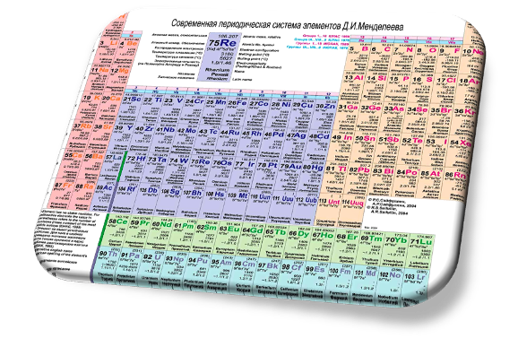

Slide 50
Известно, что такая ягода, как малина, обладает жаропонижающим и противовоспалительным действием. Химики не видят в этом ничего удивительного. Из мякоти малины было выделено вещество, по химическому составу полностью соответствующему известному лекарственному препарату. По этой причине не рекомендуют кушать малину на голодный желудок, лучше употреблять эту ягоду вместе с молоком или со сливками.
Какое вещество придает малине лечебные свойства?

Slide 51
Еще в Древней Александрии люди чеканили фальшивые золотые монеты. Аристотель писал: «В Индии добывают медь, которая отличается от золота только вкусом».
Что представляет собой так называемое «фальшивое золото»?

Slide 52
У некоторых народов этот предмет называется «серныки».
А как он называется на русском языке?

Slide 53
Мастер подверг найденный минерал трем испытаниям. Сначала положил его на кусок березового угля и, дуя в трубочку, направил на камешек пламя свечи. Уголь вокруг камешка раскалился добела, и камешек расплавился, став капелькой металла. Попробовал сильной кислотой - слиточек не изменил цвета. Мастер осторожно расковал слиточек молотком - металл оказался мягким и ковким, не трескаясь, расплющился в тонкую монету.
Какой металл находился в минерале?

Slide 54
«Некоторое время люди с ужасом вглядывались в бледное синеватое сияние, которое в темноте, блуждая, расплывалось вперед, и вдруг раздался смех и громкий голос дяди Гриценко: «Эге, да это же дохлые гансы светятся».
Какое природное явление описано в этом отрывке и какие вещества его вызывают?

Slide 55
На золотых приисках происходили случаи воровства золота и подмены его колчеданом – минералом, внешне похожим на золото. Золотопромышленник Мачухин легко выводил мошенников на чистую воду: для этого достаточно было подействовать на пробу золота серной кислотой.
Какой признак реакции позволял Мачухину распознавать подмену золота?

Slide 56
Народы Крайнего Севера много веков существовали за счет морского промысла – охотились на моржей, тюленей. Во время такой охоты людей нередко уносило в океан на льдинах, в результате чего люди погибали от голода и жажды. В связи с этим у местных жителей считалось дурной приметой перед охотой укорачивать усы и бороду. Этот нехитрый ритуал позволял охотникам выжить в экстремальной ситуации.
Дайте объяснение данному факту.

